Slide 1
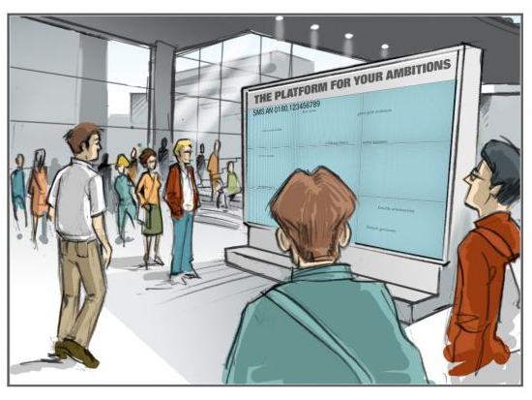
Ein Bildschirm wird an der Universität aufgestellt...

Slide 2
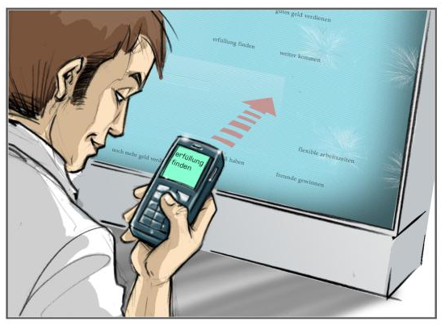
...an die die Studenten eine SMS schicken können.

Slide 3
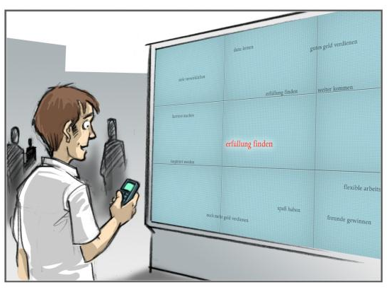
Das gesendete Wort erscheint auf der Leinwand...

Slide 4
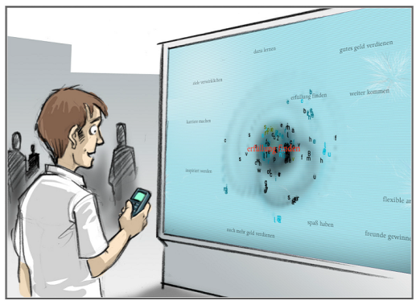
...und wird auf dem Bildschirm animiert.

Slide 5
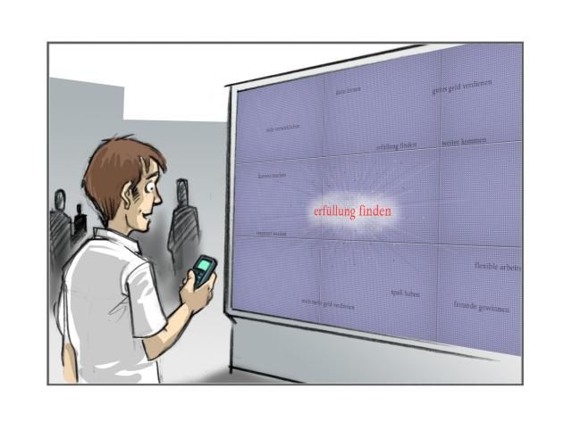
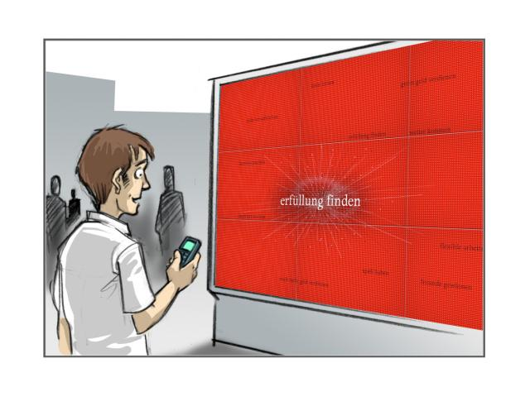

Slide 6
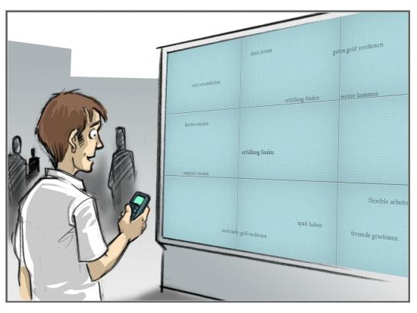
Nach kurzer Zeit stoppt die Animation und der Student sieht „seine SMS“ inmitten anderer...

Slide 7
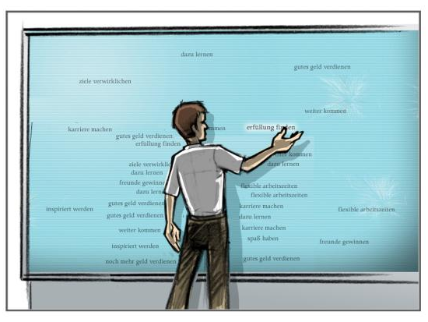
...und kann diese mit Hilfe von Bewegungssensoren bewegen.

Slide 8
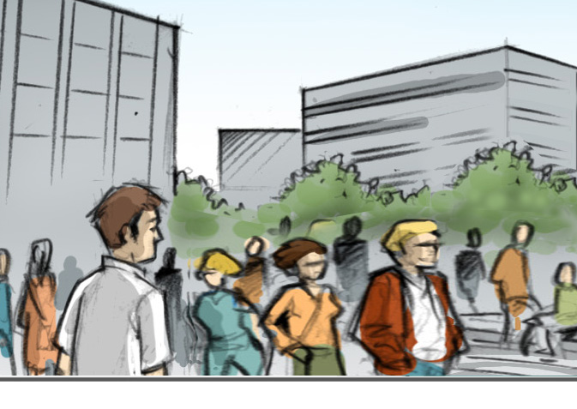
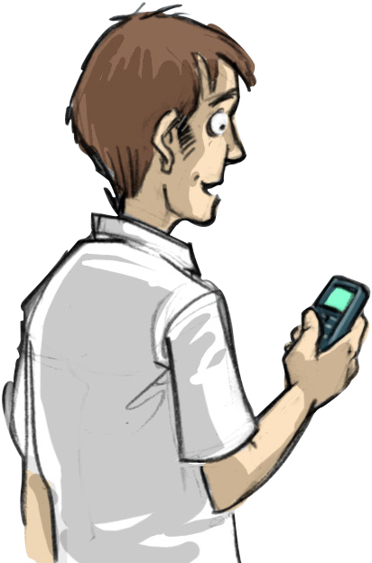
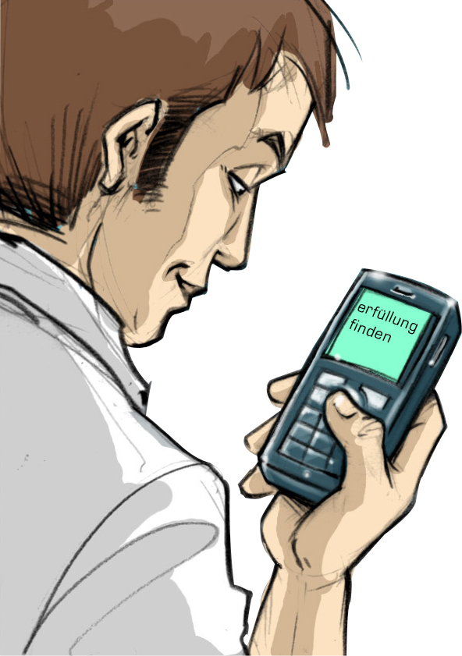
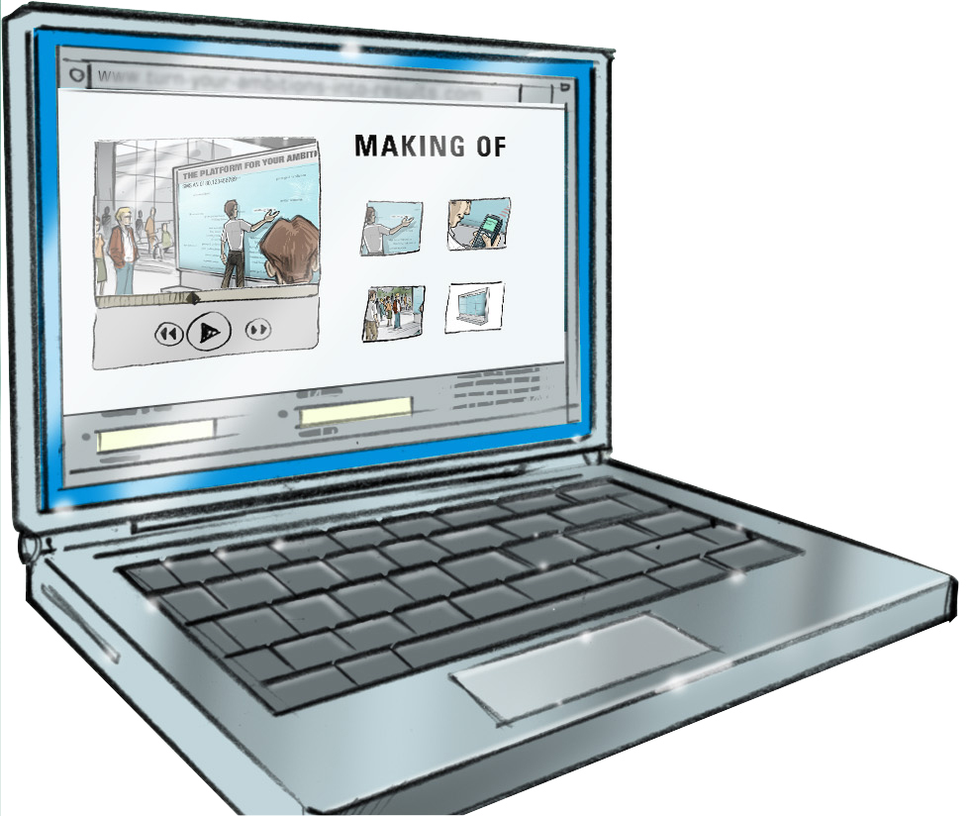
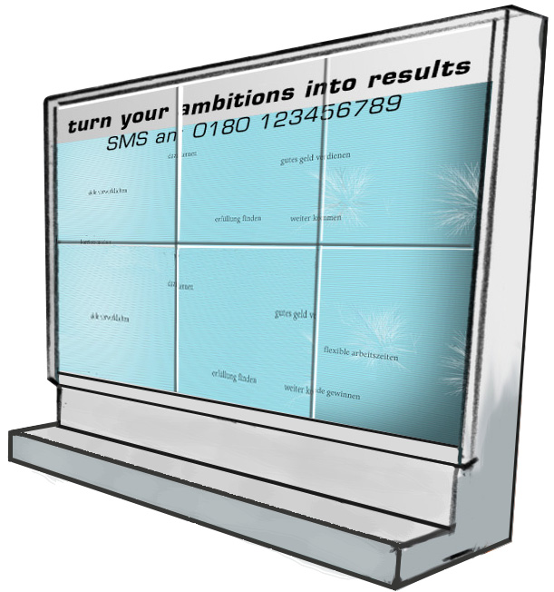
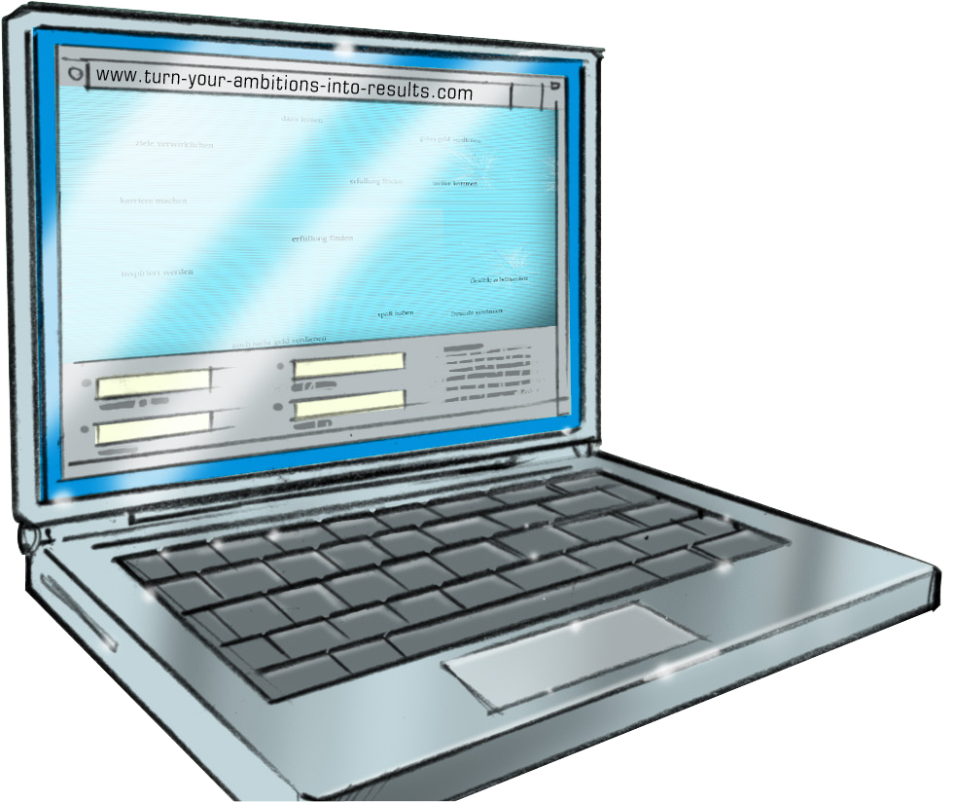
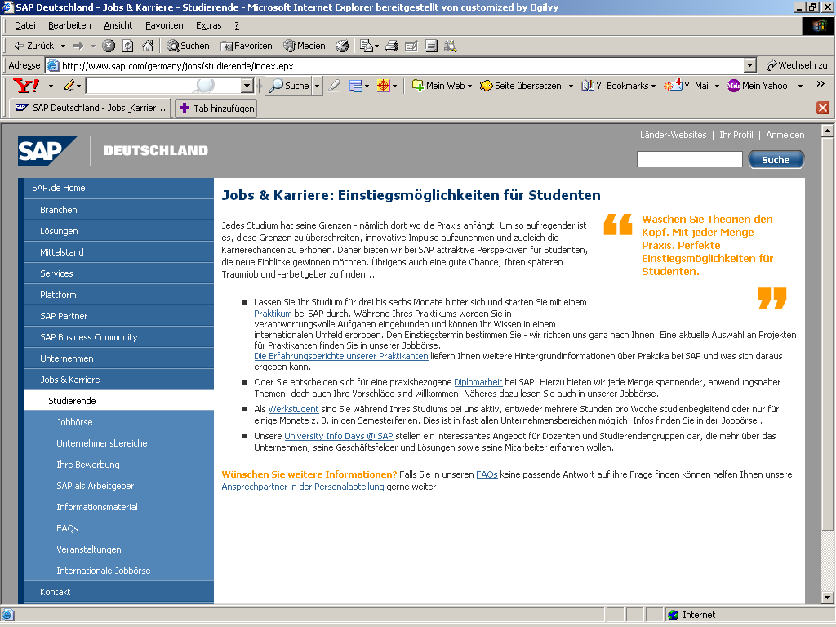
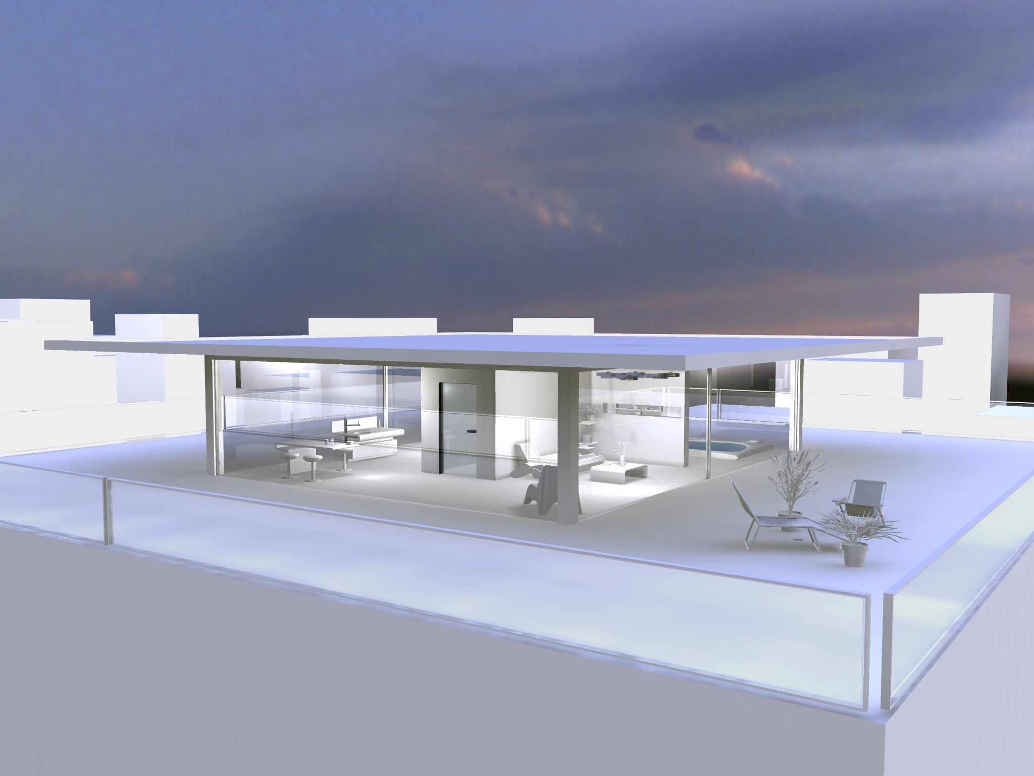
SAP Recruiting Maßnahme Mechanismus
Überblick
Vorab-Kommunikation
Ambitionen @ Universität
Ergebnisse
Digitale
Poster an
Universität
„Coming
soon”
Ergebnisse d. Workshops
werden durch PR &
interne Kommunikation
bekannt gemacht.
DOC
Interaktive
Bildschirm-Leinwand
Drive to Web
Landingpage kann von zu Hause
aufgerufen werden
E-Mail- / SMS - Erinnerung
„Leinwand heute in Frankfurt!“
SMS
SMS
mit URL
Website schickt
“Coming Soon“-message auf das Handy
Ergebnisse d. Workshops
sind jederzeit auf der
SAP LAB LandingPage
abrufbar.
Ambitions-Kampagne
LandingPage
„Coming Soon“-/
„Making of“–LandingPage
Zusätzliche
Information über
SAP als Arbeitgeber
Online-PR
Andere Studenten
können per SMS
wählen & Ergebnis
des Work Shops
beeinflussen
Blog-Promo
Registrierung für
SAP LAB/ Workshop
SAP Future LAB
10-tägiger Workshop
Online-
Advertising
Registrierung für Erinnerungs - Service
Leinwand Tour-Plan
SAP Career
Website/
E-Recruiting auf der SAP
Career Site
10-15 Studenten gewinnen einen außergwöhnlichen
Workshop im „SAP LAB“

